Slide 1
7. Meterik
Bakhuuske van mond tot mond

Slide 2
We hadden een droom!!

Slide 3
Mensen verzamelen zich rond de molen

Slide 4
Bakhuuske Schuur Graanveldjes Bongerd

Slide 5
DOEN !

Slide 6
Plannen en keuzes maken

Slide 7
Najaar 2016

Slide 8
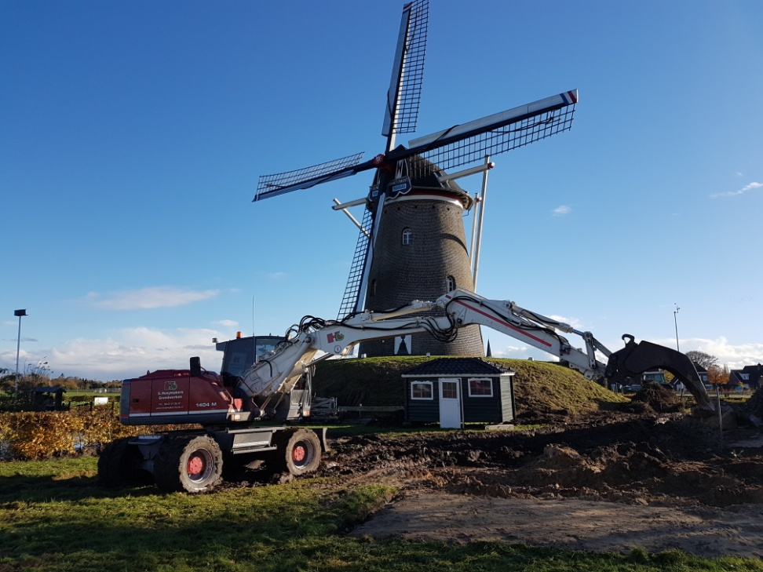
DOEN ! en genieten!!

Slide 9
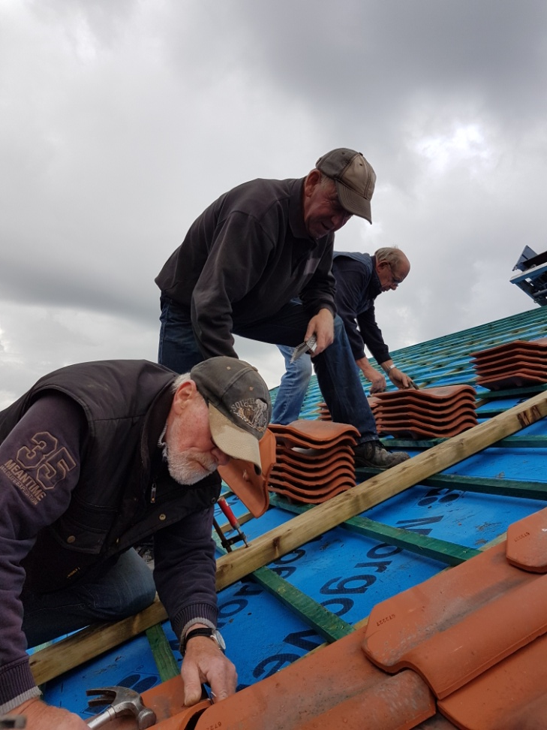
VRIJWILLIGERS

Slide 10
Januari 2018 6000 !
Vrijwilligersuren verder

Slide 11
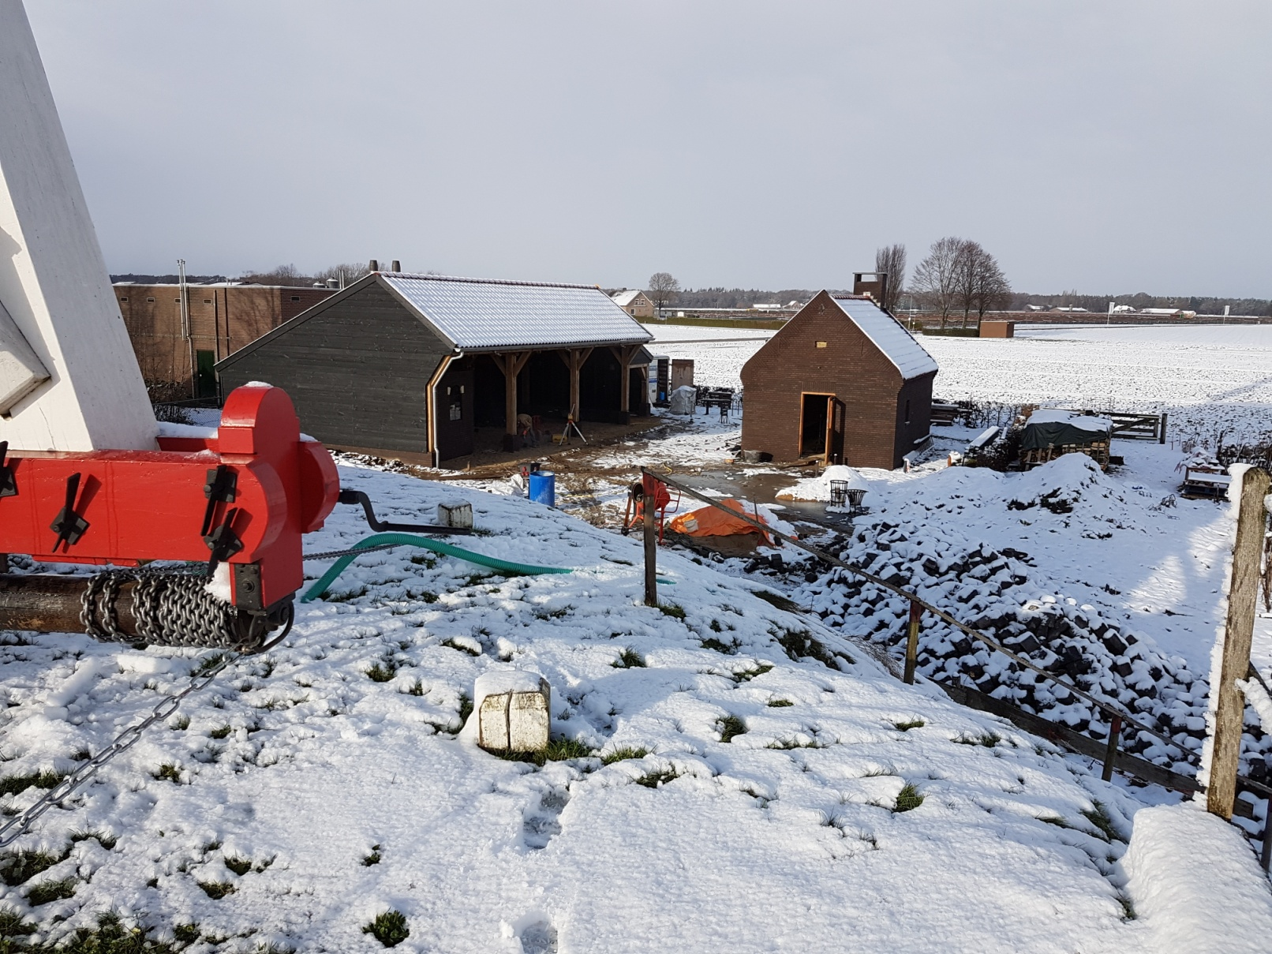
Het einde nadert

Slide 12
Een volgende fase breekt aan !

Slide 13
We hebben een DROOM!

Slide 14
MENSEN verzamelen zich rond de molen!!!

